Slide 1


Slide 2
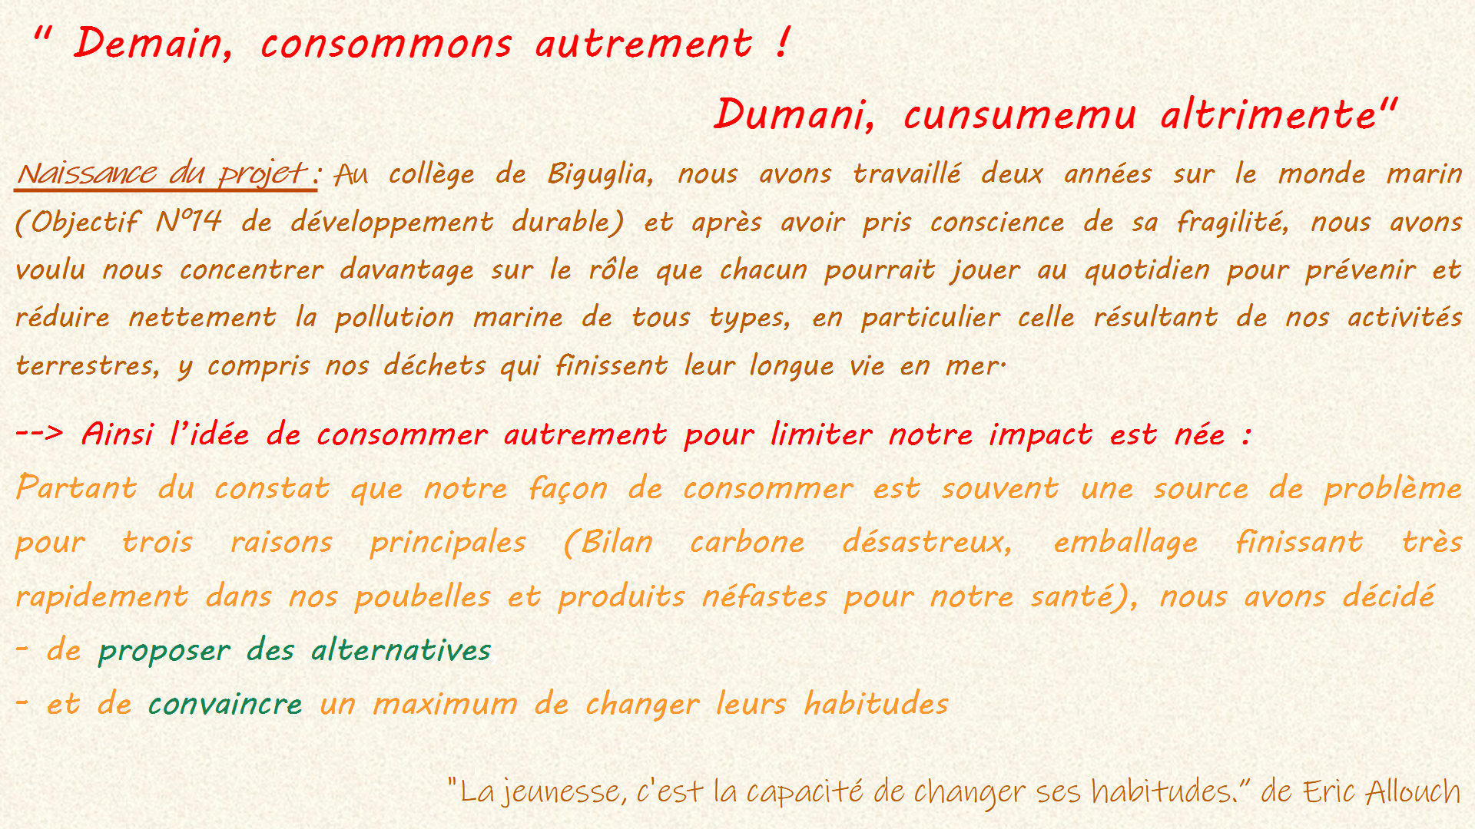

Slide 3
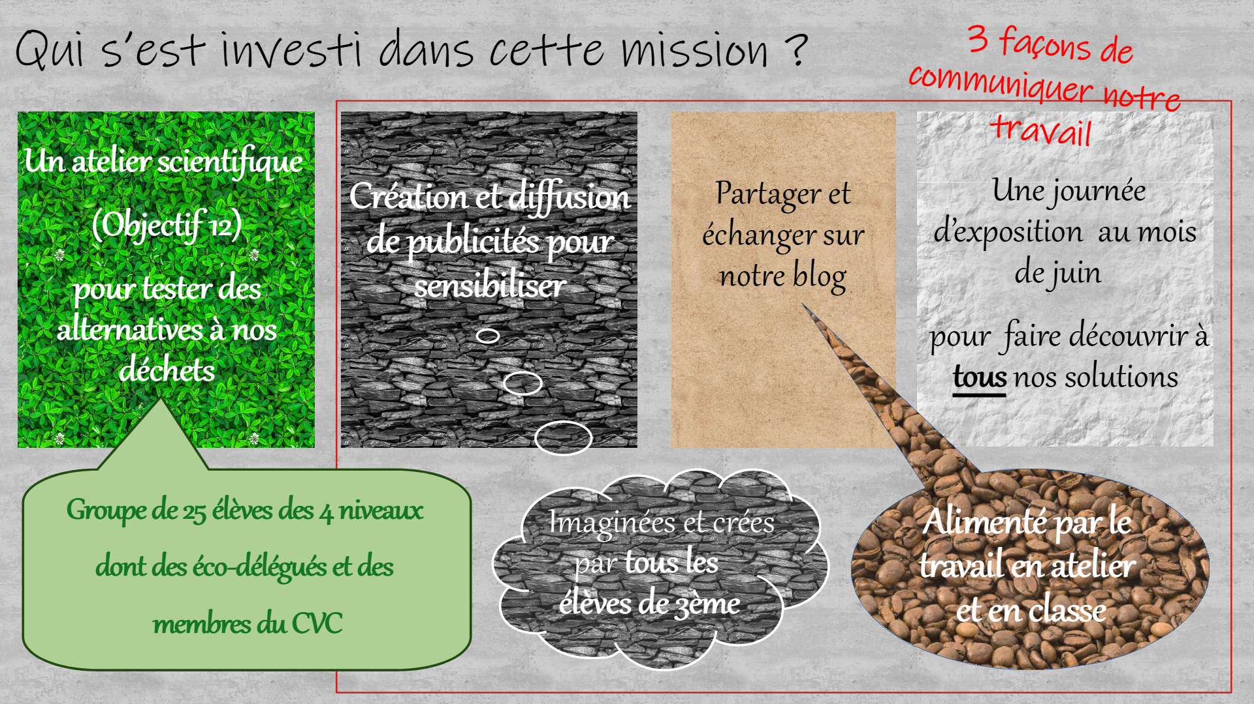

Slide 4
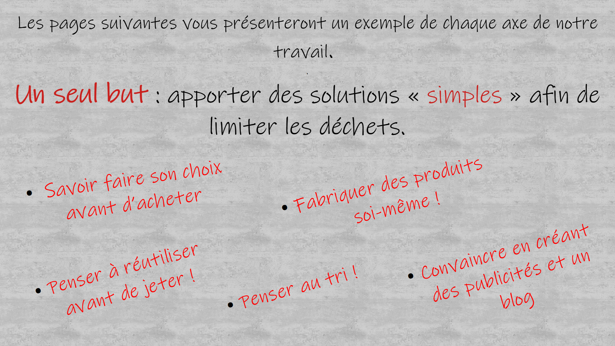

Slide 5

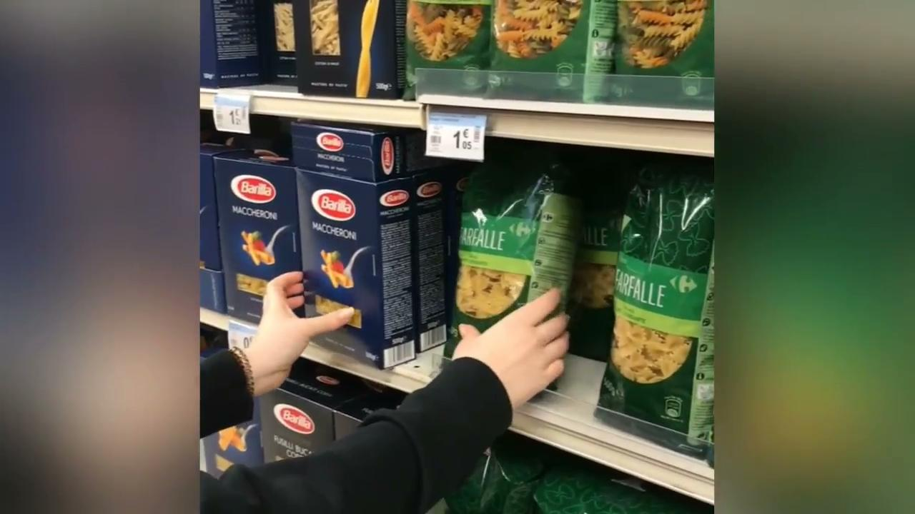

Slide 6

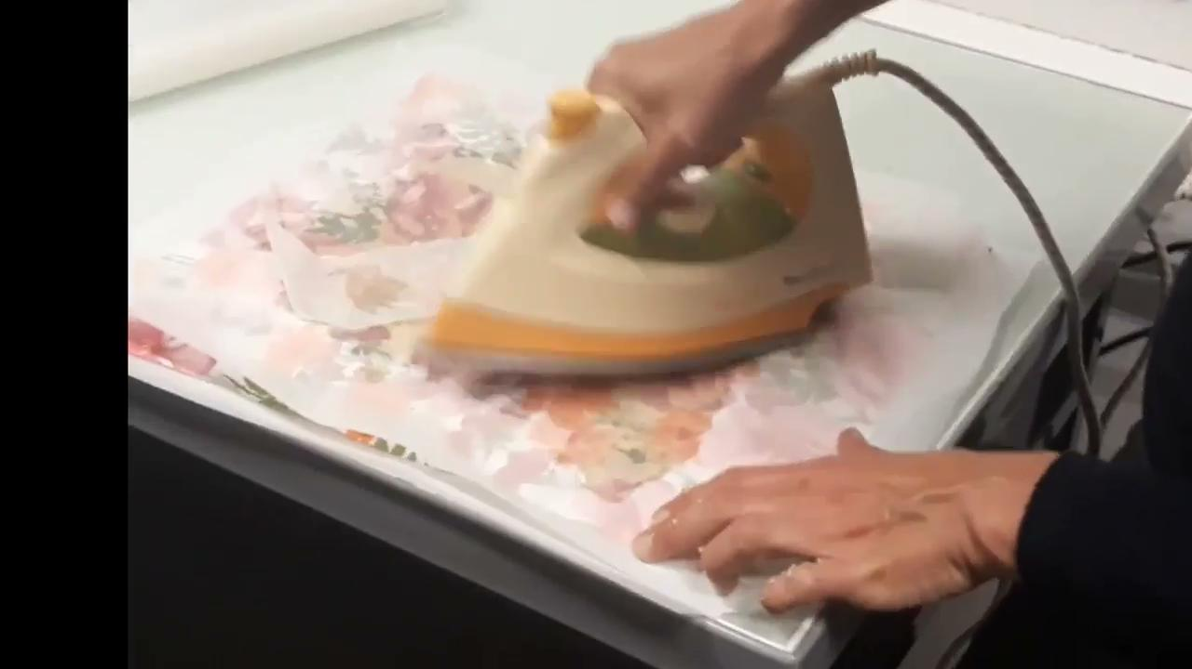

Slide 7

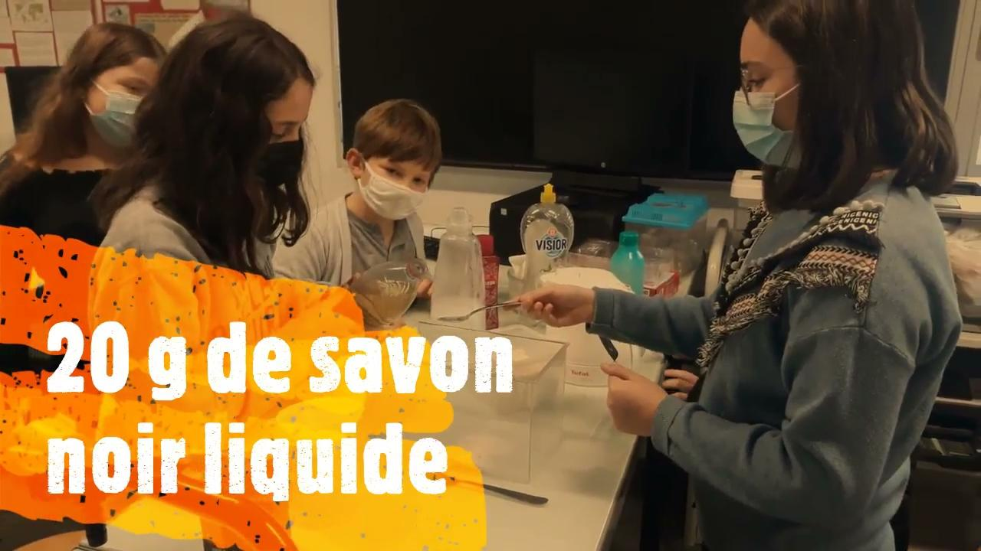

Slide 8

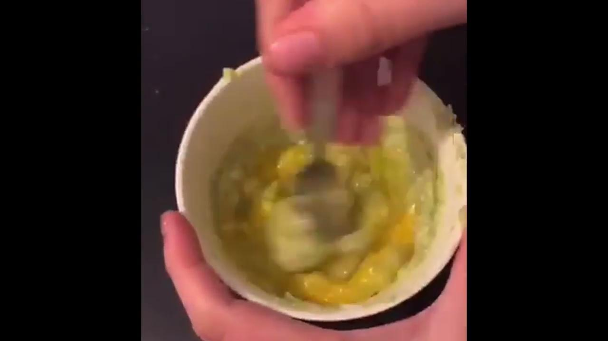

Slide 9
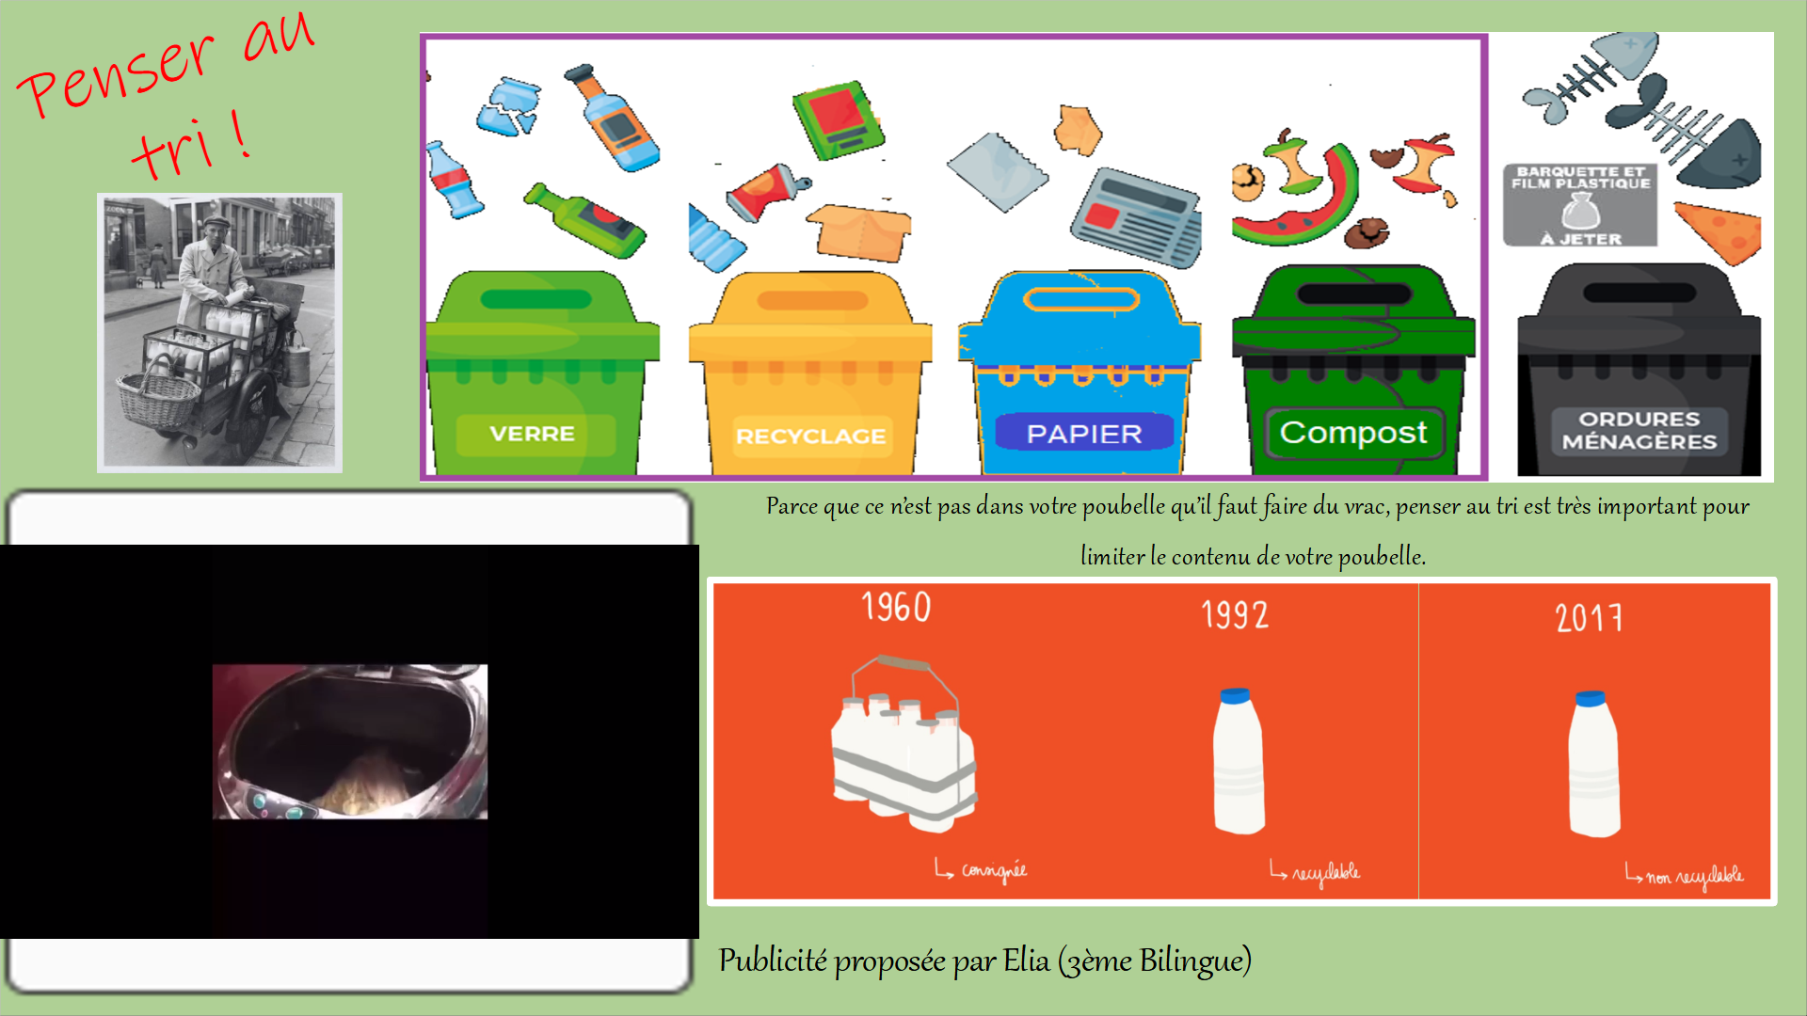
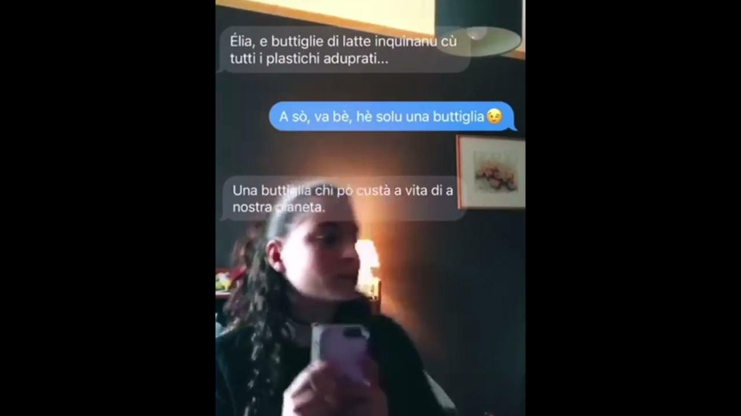

Slide 10

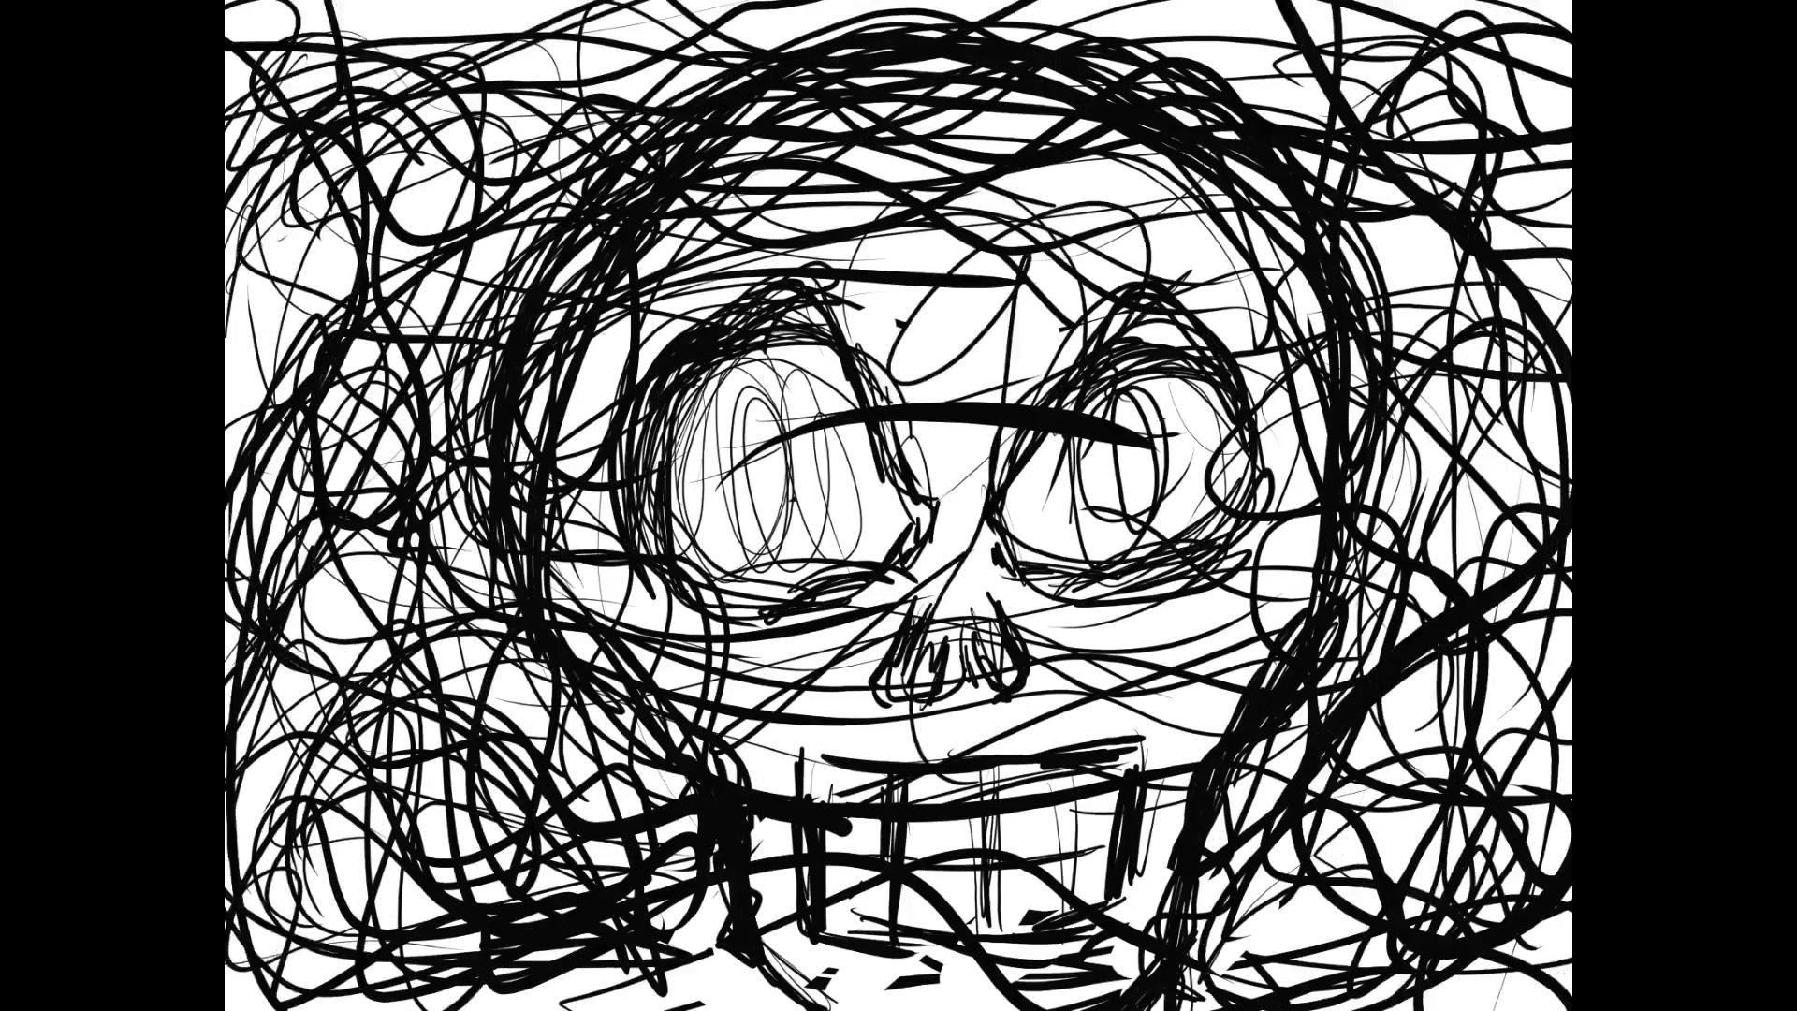

Slide 11


Vous êtes tous invités à notre journée découverte au mois de juin… des doses d’essais seront proposées 😛

Slide 12
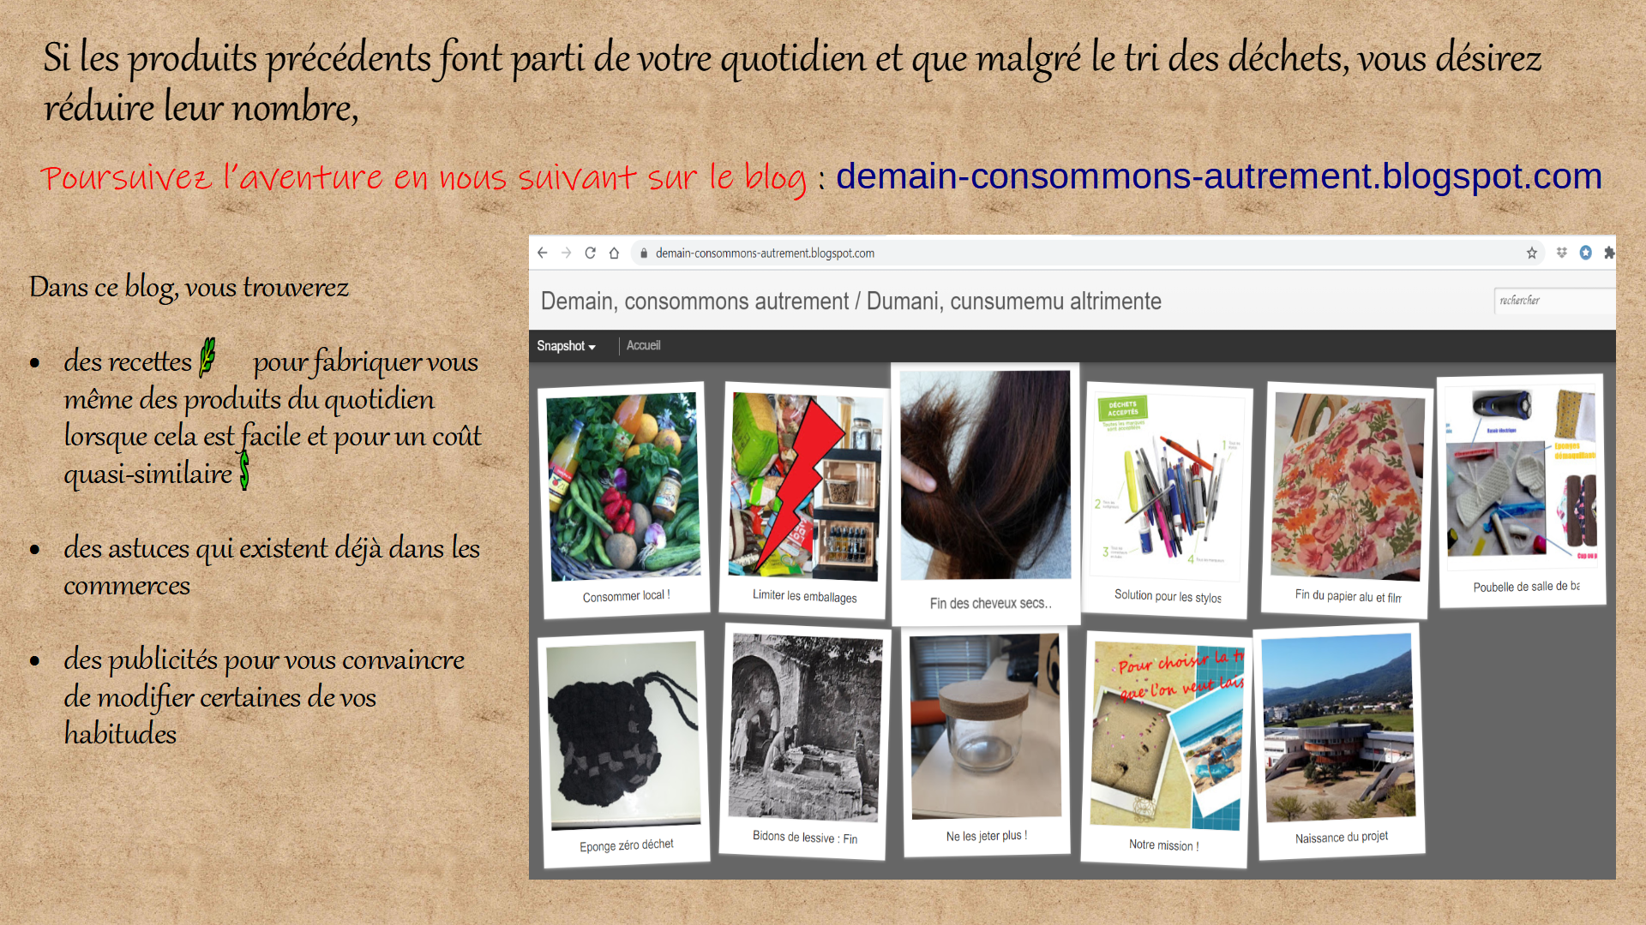
https://demain-consommons-autrement.blogspot.com/

Slide 13
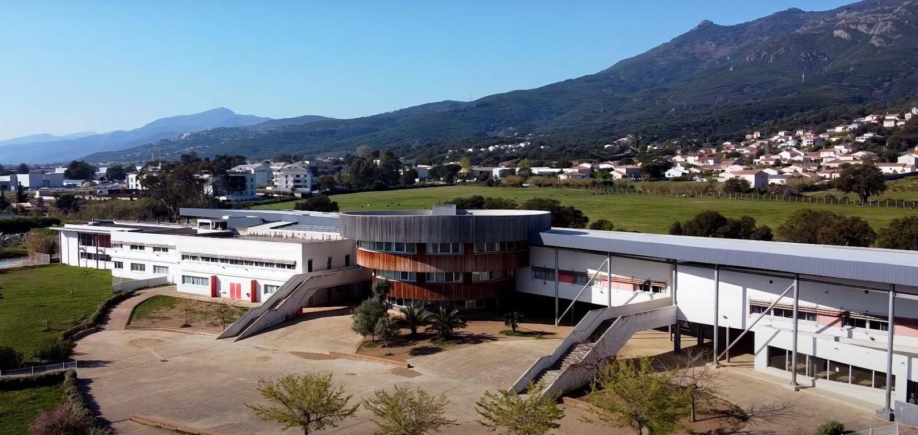
La participation à ce concours a créé une émulation au sein du collège :
Demande de labellisation E3D
Partenariat avec le lycée agricole et les producteurs locaux pour favoriser les circuits courts
Tri des déchets scolaires / Installation de composteurs (à venir)

